Slide 1

T
CUAI MultiModal Project 1팀
2025.04.29
발표자 : 이주엽
Notes:
안녕하세요, 멀티모달 프로젝트 1팀 발표를 맡은 이주엽입니다.

Slide 2
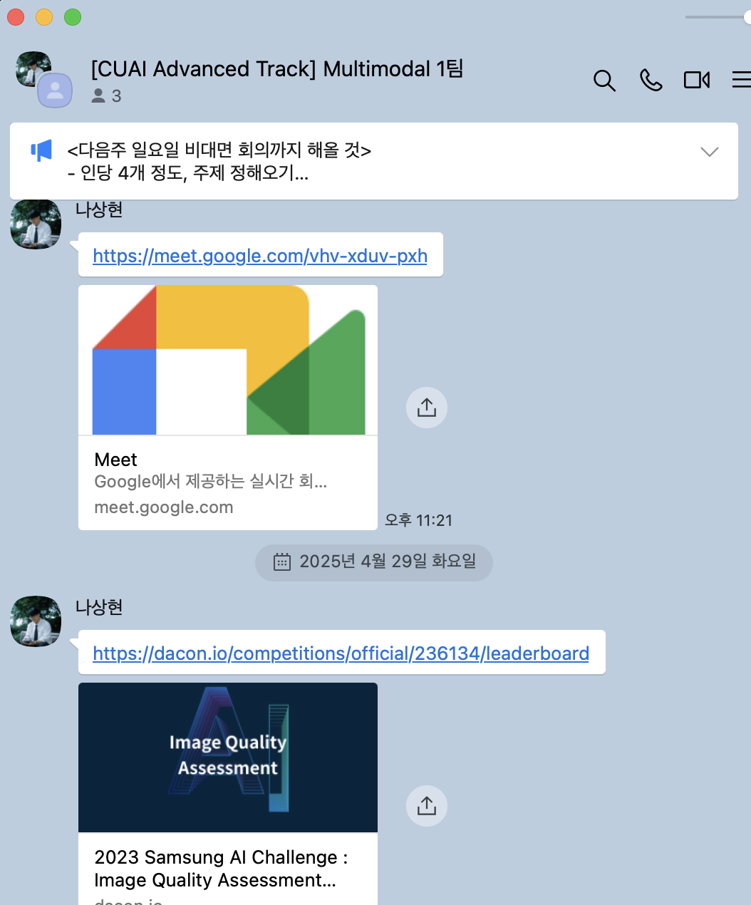
스터디원 소개 및 만남 인증
스터디원 1 : 김현수
스터디원 2 : 나상현
스터디원 3 : 이주엽
Notes:
저희 조는 다음과 같이 구글 미트를 통해 프로젝트 방향성을 정하였습니다. 스터디 원은 다음과 같이 구성되어 있습니다.

Slide 3
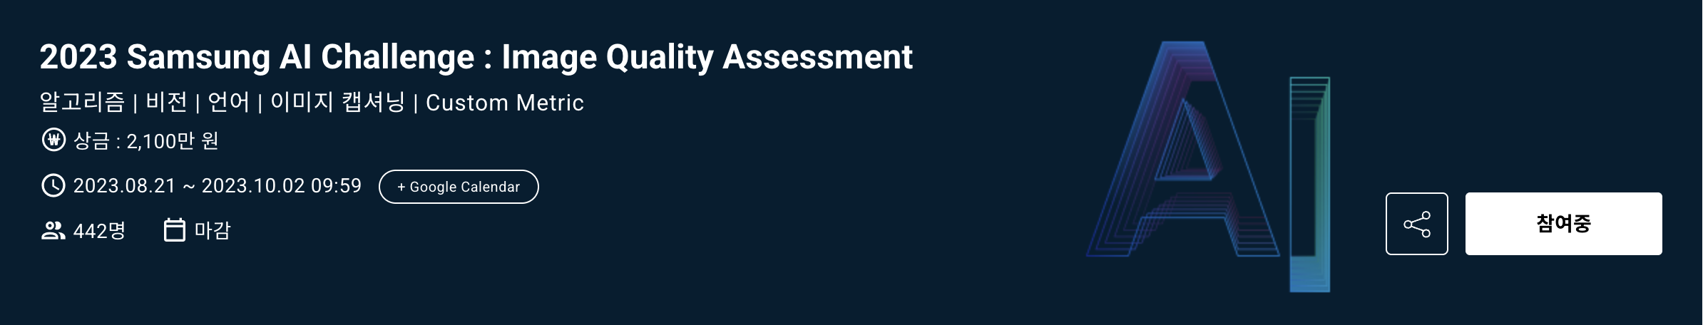
프로젝트 소개
DACON에서 진행한 Samsung AI Challenge Image Quality Assessment 참가
Notes:
저희 프로젝트는 여러 대회를 찾아보다 마땅한 대회가 없어 2023년에 데이콘에서 진행되었던 Samsung AI Challenge Image Quality Assessment에 참가해 3등 이상을 수행해보자라는 내용으로 대회를 진행하기로 하였습니다.

Slide 4
프로젝트 소개
카메라로 촬영된 영상의 화질에 대한 정량 평가 점수를 예측하고 그 평가 결과를 자연어로 상세하게 표현하는 알고리즘 개발
화질 평가는 영상의 선명도, 노이즈 정도, 색감, 선호도 등 다양한 요소 고려
Notes:
이 프로젝트는 카메라로 촬영된 영상의 화질에 대한 정량적 평가 점수를 예측하고, 그 평가 결과를 자연어로 상세하게 표현하는 알고리즘을 개발하도록 합니다.
화질 평가는 영상의 선명도나, 노이즈 정도, 색감, 선호도 등 다양한 요소를 고려해 평가를 수행하게 됩니다.

Slide 5
프로젝트 소개
Input
이미지
Output
자연어 기반 정성 평가 캡셔닝 (Text output, 영어)
정량적 인지 화질 점수 (0~10, float)
Notes:
Input 데이터로 이미지가 주어지고, Output 데이터로 자영너 기반 정성 평가 캡셔닝으로 영어로 된 text output이 주어지고, 정량적 인지 화질 점수로 0에서 10으로 된 float 자료형으로 주어집니다.

Slide 6
프로젝트 소개
평가 산식
화질 점수 평가 산식
Score = (PLCC + SRCC) / 2
캡셔닝 평가 산식
Score = CIDEr-D * 4 + METEOR * 3 + ((BLEU-4 + BLEU-3) / 2) * 2 + ROUGE-L * 1
Notes:
평가 산식은 다음과 같이 화질 점수 평가 산식과 캡셔닝 평가 산식으로 구성되어 점수가 구성이 됩니다.

Slide 7
프로젝트 소개
입력 사진에 대한 밝기, 색감, 선명도, 왜곡, 분위기 등 관점에서 화질 캡셔닝
밝기 및 색감 (temperature, tint, vibrance, saturation, exposure...)
선명도 및 왜곡 (sharpness, clarity, noisiness…)
분위기 (warm, surrealism…)
Notes:
이때 캡셔닝으로 입력 사진에 대한 밝기, 색감, 선명도, 왜곡, 분위기 등 관점에서 화질을 캡셔닝 하게 되고 점수를 판별하게 됩니다.

Slide 8
데이터셋
train.csv [파일]
img_name : 이미지 파일명 (확장자 제외)
img_path : 이미지 경로
mos : 화질 평가 점수 (0~10, float)
comments : 화질 평가 캡셔닝 정보(Text, 영어)
test.csv [파일
img_name : 이미지 파일명 (확장자 제외)
img_path : 이미지 경로
train [폴더]
학습용 Input 이미지 파일(jpg)
총 54662장
test [폴더]
추론용 Input 이미지 파일(jpg)
총 13012장
Notes:
데이터 셋으로 train, test, train.csv, test.csv 파일로 구성되어 있습니다. 훈련 데이터셋으로 54662장의 이미지가 주어지고 test 데이터셋으로 13012장 이미지가 주어집니다.

Slide 9
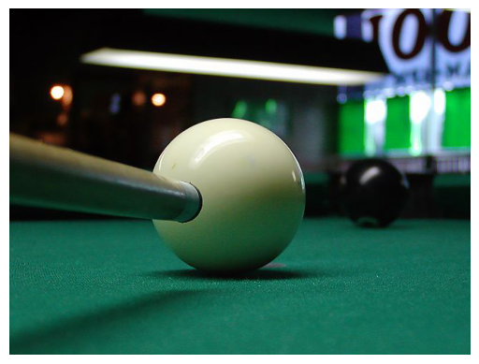
데이터셋
화질 8.6
Captioning
an . thats impressive. cool photo
very clear and sharp, good exposure. its great.
beautiful. yep. sharp, great contrast. just beautiful.
Notes:
다음은 화질에 대한 이미지와 캡셔닝에 대한 정보를 불러와 확인해 보았습니다. 위 그림은 train 데이터 중 화질이 제일 높은 이미지 입니다. 다음과 같이 맑고 좋은 노출, 좋은 대조를 사용했다는 캡셔닝이 생성됩니다.

Slide 10

데이터셋
화질 1.8
Captioning
well, there is certainly plenty of artificial light
i will take your word for it. nice subtle colors thats all i see. Swash
lacks a little of contrast, otherwise great job ! for the grain
Notes:
다음으로 train 데이터 중 화질이 제일 낮은 1.8로 다음과 같이 대비가 부족하다는 말과 함께 부정적인 캡셔닝이 생성됨을 확인해 볼 수 있습니다.

Slide 11
Q & A

